Slide 1
奴久妻智代子¹⁾、成井諒子¹⁾、末武信宏²⁾ 、小星重治³⁾ 、小林弘幸⁴⁾ ¹⁾医療法人社団タイオン サーモセルクリニック、²⁾さかえクリニック、³⁾株式会社ホットアルバム炭酸泉タブレット、⁴⁾順天堂大学医学部
第84回 日本温泉気候物理医学会 学術集会 2019
反復重炭酸泉温浴が
冷えの改善にもたらす効果
The positive effect of repetitive bicarbonate spring bathing on cold intolerance

Slide 2
演題名：反復重炭酸温浴が冷えの改善にもたらす効果
所属： ¹⁾医療法人社団タイオン サーモセルクリニック、²⁾さかえクリニック、
³⁾株式会社ホットアルバム炭酸泉タブレット、⁴⁾順天堂大学医学部
名前：奴久妻智代子¹⁾、成井諒子¹⁾、末武信宏²⁾ 、小星重治³⁾ 、小林弘幸⁴⁾
発表者全員のＣＯＩ開示
演題発表に関連し、発表者らの開示すべき
ＣＯＩ関係にある企業等はありません。

Slide 3
Background
℃
末梢の冷えが顕著で温浴によって体温が上がりにくい患者では、さら湯や1,000ｐｐｍの炭酸泉に比べて重炭酸泉で深部体温の上昇がより速い傾向がみられ、継続的な冷えの改善が見込まれる。
重炭酸泉
炭酸泉
さら湯
Patients: n=4
(52～71 years old)
Notes:
サーモセルクリニックでは、がん治療のサポートとして温浴を用いた全身温熱療法を提供しておりますが、その際、さら湯では深部体温が上がりにくい末梢の冷えが顕著な患者さんでは特に、さら湯に比べて1000ppmの炭酸泉、あるいは重炭酸泉を使用することで深部体温の上昇がよくなるというデータがあります。
こちらはそれぞれの泉質で30分間の直腸温の上昇を経時的にみたものですが、下からさら湯、炭酸泉、さらに重炭酸泉と、重炭酸泉が最も体温上昇が改善され、末梢の冷えが解消するというバックグラウンドデータに基づいて…

Slide 4
Purpose
今回、家庭入浴用に開発された錠剤型の重炭酸イオン入浴剤を用いて、特別な疾患はないが通年性の深刻な冷えに悩む健常人を対象に、日々の入浴が冷えの改善にもたらす効果について検証した。
Notes:
今回それをクリニックでなく日常の家庭入浴レベルで、通年性の深刻な冷えに長年悩んできた健常人を対象に、家庭入浴用に開発された高硬度の錠剤型中性重炭酸イオン入浴剤を用いて、同様の冷えの改善効果が得られるか否かを実験しました。

Slide 5
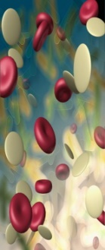
Neutral bicarbonate ion bath additives
Materials
C₆H₈O₇+3NaHCO₃→Na₃C₆H₅O₇+3CO₂+3H₂O
CO₂ + H₂O
（H₂CO₃）
H⁺ + HCO₃⁻
（pH=6.98）
C₆H₈O₆ + NaClO → C₆H₆O₆ + NaCl + H₂O
Notes:
中性重炭酸イオン入浴剤は、PEG6000で被覆造粒した炭酸水素ナトリウム（重曹）と、中性領域で炭酸水素ナトリウムと反応性の高いクエン酸の単純造粒を混合し、圧縮成型したもので、発砲した微細な炭酸ガスが水と反応して水素イオンと重炭酸イオンに分解し、pH6.98の重炭酸泉湯となる。アスコルビン酸および水素イオンが残留塩素を分解します。

Slide 6
Methods
被験者
試験期間と入浴法
健常成人女性19名
平均年齢49才
（30～59才）
通年性に冷えを自覚し、応募時点で治療中の他の疾患がないこと
H30年2～5月の3ヵ月間
原則的に1日1回15-20分間の全身浴、但し、全身浴ができない場合には重炭酸泉シャワー浴
湯量200Ｌに対してダブレット4錠
湯温は40℃以下
Notes:
クリニックにて健診をパスし同意書にサインした30歳から59才までの健常成人女性19名について、40℃以下の重炭酸泉入浴を1日1回15分から20分間、3ヵ月間続けてもらいました。

Slide 7
Methods
測定項目
アンケート
体温（舌下温）
血圧
体重・BMI
白血球像
一部被験者については心拍間変異分析
冷えの評価
寺澤変法
VASスケール
睡眠の評価
ピッツバーグ睡眠質問票
気分の評価
POMS2成人用短縮版
自発型エビデンス
感想・体験談
統計解析
介入前後についてWilcoxon符号順位和検定
Notes:
測定項目は起床時と就寝時の体温を介入前4日間と介入後3ヵ月間毎日、血圧、体重、白血球像に加え、冷え、睡眠、気分評価、及び感想などのアンケートを1カ月おきに実施しました。
統計解析は、介入前後の2ポイントについて、ノンパラメトリック検定としてウィルコクソンの符号順位和検定で解析しました。

Slide 8
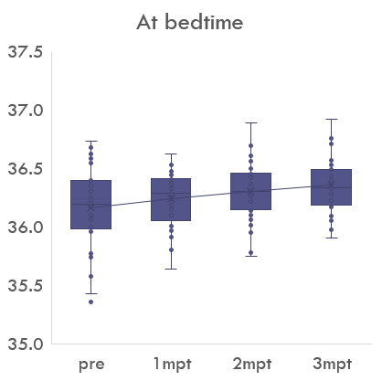
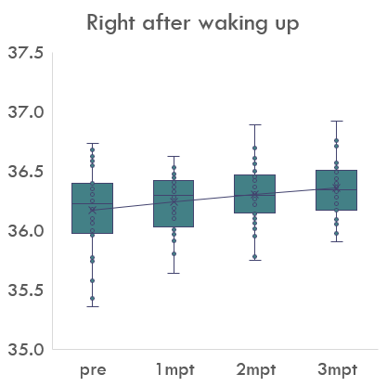
Results 1. Sublingual temperature
体温スコア
℃
℃
**
**
起床時
就寝時
** P<0.01 vs observation period
100名中99名に同様の優位差が出るという指標
Notes:
起床時と就寝時の舌下温は観察期間、1カ月間、2カ月間、3ヵ月間の各個人の平均値ですが、3ヵ月間の試験前後でいずれも有意に上昇しています。

Slide 9
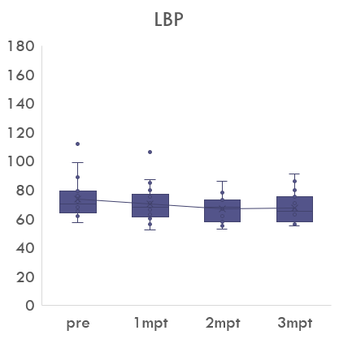
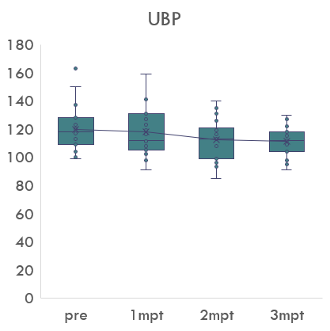
2. Blood pressure
血圧スコア
mmHg
mmHg
最高血圧
最低血圧
**
**
*
*
** P<0.01 vs observation period
Notes:
血圧は収縮期、拡張期とも3ヵ月後に有意な低下を示しました。

Slide 10
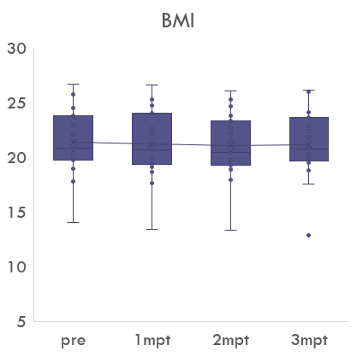
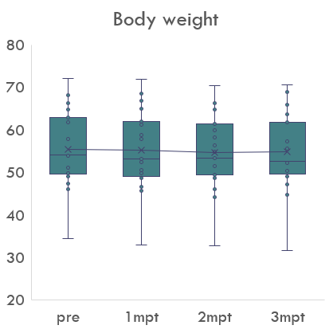
3. Body weight & BMI
体重＆BMI スコア
kg
体重
*
*
*
冷え症の方はやせ型が多く、本調査では平均―0.5K の体重ダウン
* P<0.05 vs observation period
Notes:
体重も試験前後で有意に低下しています。BMIも同様です。

Slide 11
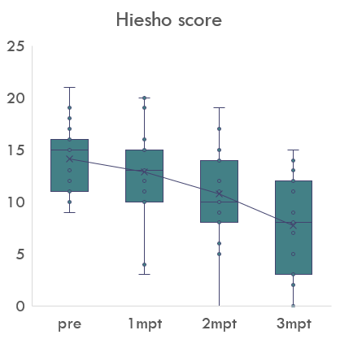
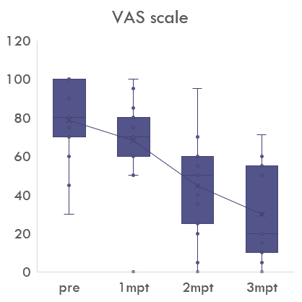
4. Hiesho score & VAS scale
冷え症スコア
辛さの度合い
* P<0.05 vs observation period ** P<0.01 vs observation period
*
*
重症度・高
主観的指標
客観的指標
*
**
**
**
Notes:
冷え性スコアは寺澤変法を参考に24項目の質問事項から冷えの種類や状況を評価するもので0～23点で表し、点数が高いほど冷えが深刻であることを示します。VASスケールでは視覚的アナログスケールによって冷えの自覚の程度を評価しますが、いずれも冷えは改善しています。

Slide 12
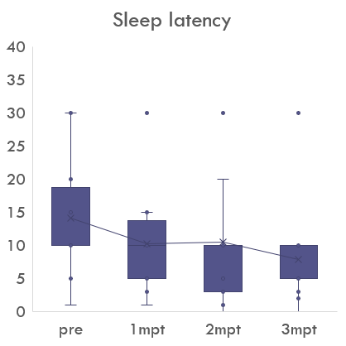
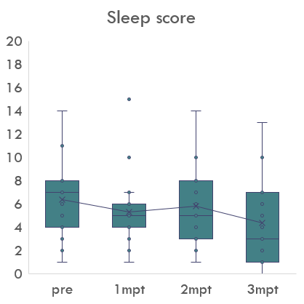
5. Sleep score & latency
睡眠度スコア
min
重症度・高
*
*
ピッツバーグ睡眠調査票
入眠までの時間
辛さの指標
* P<0.05 vs observation period
Notes:
末梢の冷えで阻害される睡眠についてですが、ピッツバーグ睡眠質問票を使った睡眠スコアで0～21点で表し、6点以上を睡眠障害ありとします。また睡眠潜時はベッドに入ってから寝付くまでにかかった時間ですが、3ヵ月後にはいずれも有意に改善しています。

Slide 13
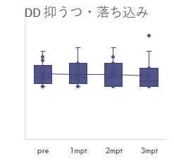
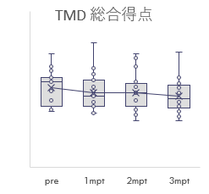
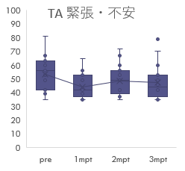
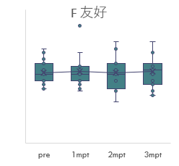
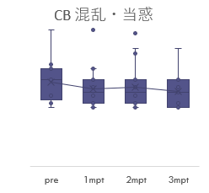
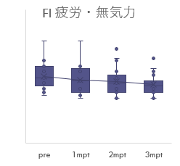
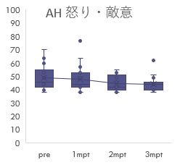
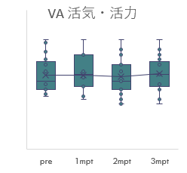
6. Mood score
* P<0.05 vs observation period ** P<0.01 vs observation period
*
**
*
*
*
Notes:
POMS2短縮版では40点以上59点未満が平均的とのことですが、3ヵ月間の重炭酸泉実験で怒り・敵意であったり疲労・無気力、緊張・不安といったネガティブな気分が有意に下がり、活気・活力、友好などポジティブな気分は維持されるという傾向でした。

Slide 14
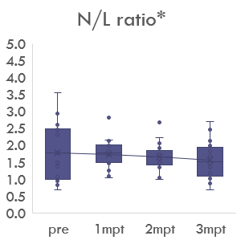
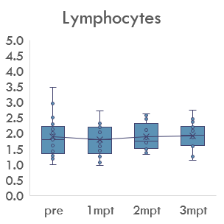
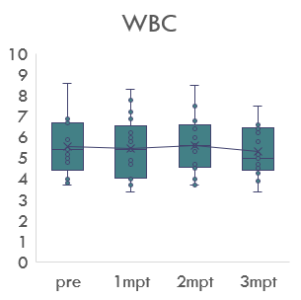
7. WBC
×10³/μL
×10³/μL
花粉症の改善
風邪をひきにくい
傷が治りやすい
*Cochran-Armitage検定により
2mptまで有意に収束の傾向
Notes:
白血球、リンパ球、クリニックで炎症マーカーの一つにしている好中球/リンパ球比は、ウィルコクソンのノンパラメトリックな検定では有意差は認めませんでしたが、好中球/リンパ球比についてはコクラン・アーミテージの傾向検定により、介入前から2カ月後にかけて理想的な範囲に収束する傾向が認められました。
また、免疫系に関連して、今年は花粉症が起きない、風邪をひかなかった、傷が治りやすい、といった感想を得ています。

Slide 15
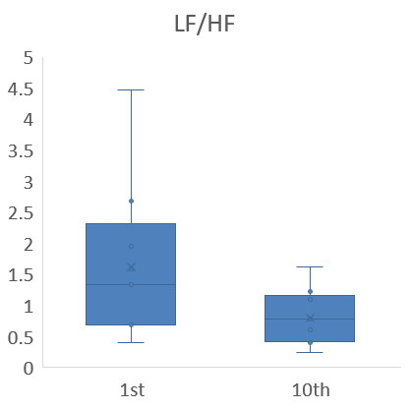
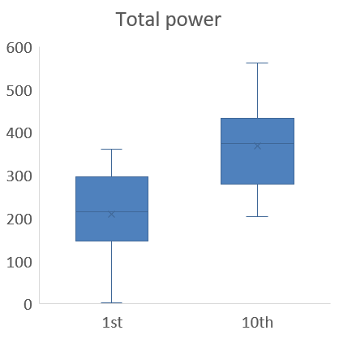
8. Autonomic nerves system
n=9
ms²
**
** P<0.01 vs observation period
Notes:
自律神経については別途9例の結果ですが、年齢と負の相関を示すトータルパワーが重炭酸泉浴によって有意に上昇しています。またLF/HFは低下傾向がみられました。

Slide 16
Discussion
炭酸ガスの経皮吸収がeNOSのリン酸化を介したNO産生により血流を亢進することはよく知られているが、取り込まれた炭酸ガスは血中の中性pH環境や赤血球中の炭酸脱水酵素の働きで速やかに重炭酸イオンと水素イオンに解離する。
活性化マクロファージ細胞株では重炭酸イオン濃度依存的にNO産生が増加することが報告されている。
重炭酸イオン等の陰イオンが、皮膚の汗腺や皮脂線のような附属器官ルートを経由して、中性の温水中からも経皮吸収され、組織へ溶解・拡散して毛細血管に浸透することもわかってきた。
以上から、重炭酸イオンが血管拡張の重要な因子であると考えられ、このような重炭酸泉温浴の反復により、末梢循環が改善され、体内の熱分布の偏りが是正され、これが冷えの自覚の改善に繋がったと推測される。
免疫系に対しては緩衝作用を導き、花粉症や炎症傾向の改善にも寄与した可能性が示唆される。
Notes:
炭酸ガスの経皮吸収がeNOSのリン酸化を介したNO産生により血流を亢進することはよく知られていますが、取り込まれた炭酸ガスは血中の中性pH環境や赤血球中の炭酸脱水酵素の働きで速やかに重炭酸イオンと水素イオンに解離すると思われます。また活性化マクロファージ細胞株では重炭酸イオン濃度依存的にNO産生が増加することが報告されており、重炭酸イオンが血管拡張および血流促進の重要な因子の一つであることが推測されます。
また、重炭酸イオン等の陰イオンが、皮膚の汗腺や皮脂線のような附属器官ルートを経由して、中性の温水中からも経皮吸収され、組織へ溶解・拡散して毛細血管に浸透することもわかってきました。
このような重炭酸泉温浴を反復することにより、末梢循環が改善され、自律神経機能も向上したことで、体内の熱分布の偏りが是正され、これが冷えの自覚の改善に繋がったと推測される。
さらに免疫系の緩衝作用を導き、花粉症や炎症傾向の改善にも寄与したことが示唆されます。

Slide 17
Conclusions
通年性の深刻な冷えを訴える成人女性について家庭での3ヵ月間の反復重炭酸泉温浴を試みたところ、舌下温を指標とした平熱時体温が有意に上昇し、冷えの改善がみられた。
40℃以下のマイルドな湯温でも十分な深部体温の上昇を示す重炭酸泉温浴は、循環器系に過度の負荷をかけずに、家庭で有用かつ安全な体温調整手段となり得る。
Notes:
重炭酸泉浴は家庭入浴による健康増進にとって簡便で有効なツールになると考えられます、

Slide 18
Acknowledgments
ご助言、ご協力を賜りました、玉名地域保健医療センターの赤木純児先生、鶴見大学歯学部の斎藤一郎先生に深謝申し上げます。

